Slide 1


Slide 2
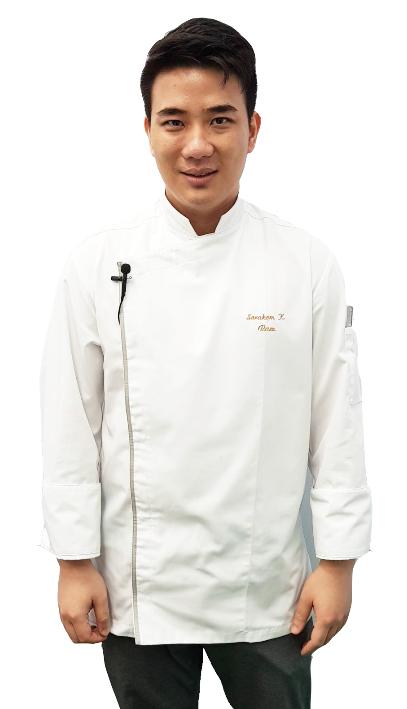

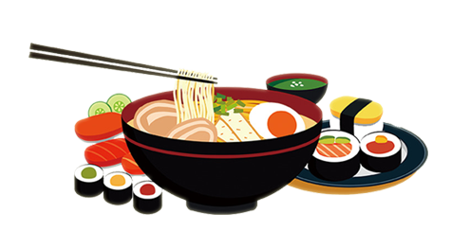
การประกอบอาหารญี่ปุ่น
ไข่ตุ๋นสไตล์ญี่ปุ่น (Chawanmushi)
ศรคมฐ์ แก้วเสมอตา (เชฟราม)
[135] บันทึกวิดีโอวันที่ 17/05/64

Slide 3

อุปกรณ์การทำ ไข่ตุ๋นสไตล์ญี่ปุ่น (Chawanmushi)
เตาไฟฟ้า
หม้อ + ทัพพี
กระดาษฟอยล์
หม้อนึ่ง
ชามผสม + ไม้พาย
ช้อนขนาดต่างๆ
ตะกร้อมือ
มีด + เขียง
กระชอน
ที่คีบอาหาร
ถ้วยสำหรับอบ
วัตถุดิบ

Slide 4


อุปกรณ์การทำ ไข่ตุ๋นสไตล์ญี่ปุ่น (Chawanmushi)
เตาไฟฟ้า
อุปกรณ์

Slide 5


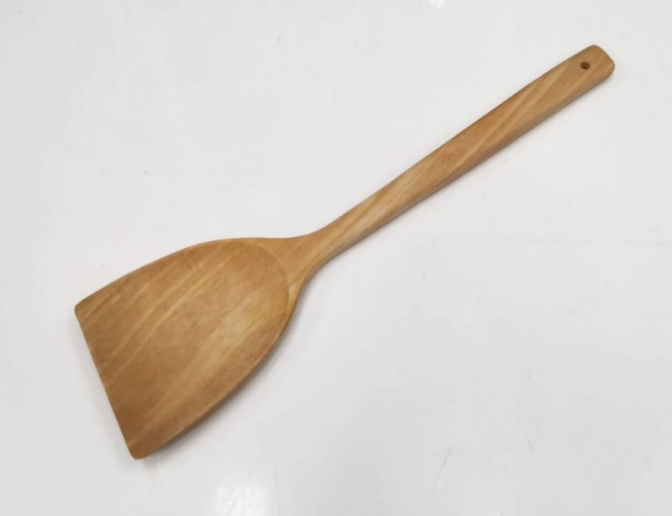
อุปกรณ์การทำ ไข่ตุ๋นสไตล์ญี่ปุ่น (Chawanmushi)
กระทะ + ตะหลิว
อุปกรณ์

Slide 6




อุปกรณ์การทำ ไข่ตุ๋นสไตล์ญี่ปุ่น (Chawanmushi)
หม้อ + ทัพพี
อุปกรณ์

Slide 7


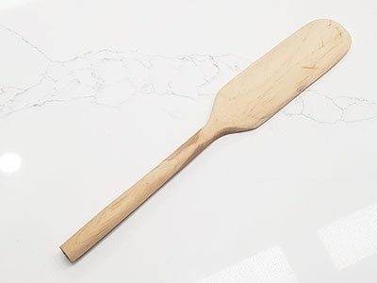
อุปกรณ์การทำ ไข่ตุ๋นสไตล์ญี่ปุ่น (Chawanmushi)
ชามผสม + ไม้พาย
อุปกรณ์

Slide 8


อุปกรณ์การทำ ไข่ตุ๋นสไตล์ญี่ปุ่น (Chawanmushi)
มีด + เขียง
อุปกรณ์

Slide 9

อุปกรณ์การทำ ไข่ตุ๋นสไตล์ญี่ปุ่น (Chawanmushi)
ช้อนขนาดต่างๆ
อุปกรณ์

Slide 10
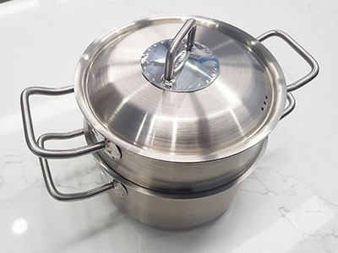
อุปกรณ์การทำ ไข่ตุ๋นสไตล์ญี่ปุ่น (Chawanmushi)
หม้อนึ่ง
อุปกรณ์

Slide 11
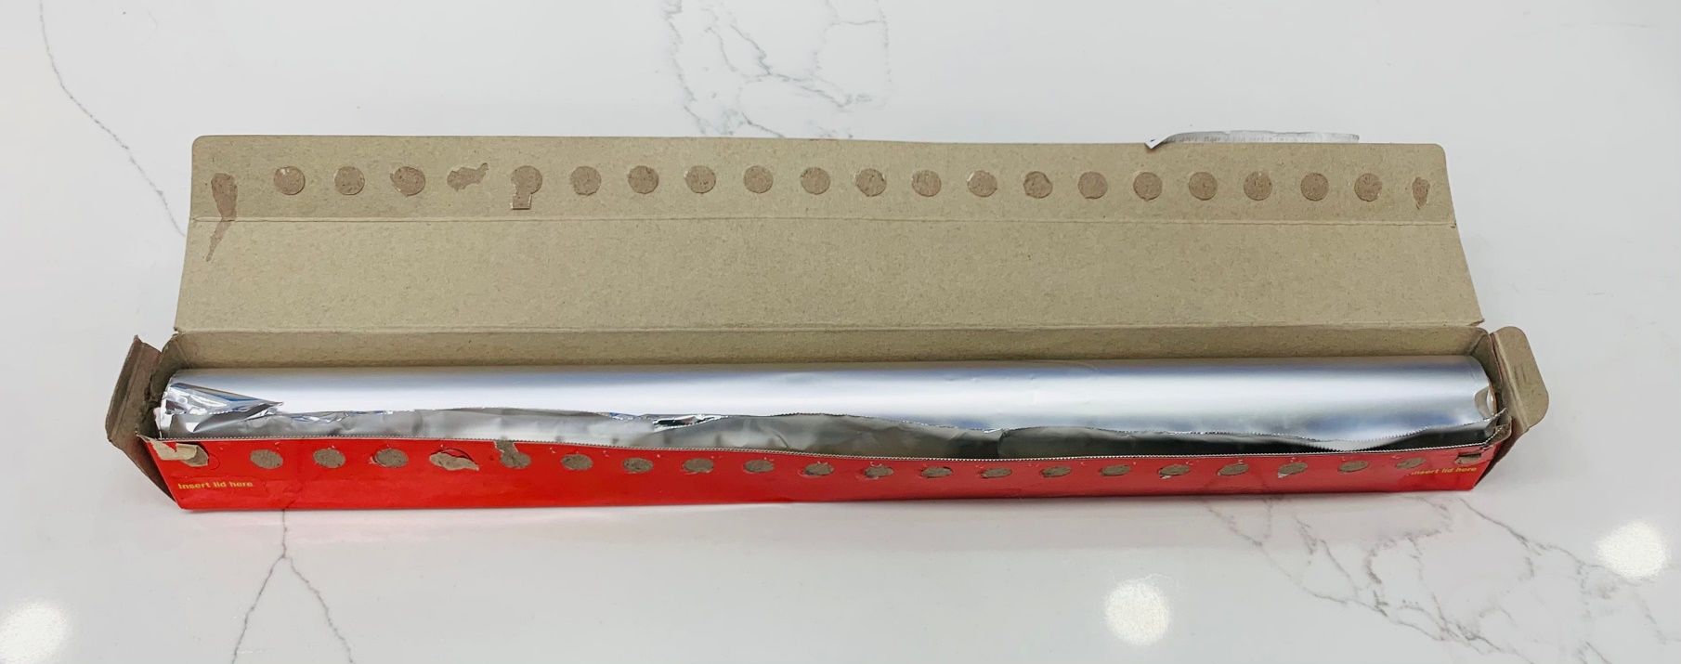
อุปกรณ์การทำ ไข่ตุ๋นสไตล์ญี่ปุ่น (Chawanmushi)
กระดาษฟอยล์
อุปกรณ์

Slide 12

อุปกรณ์การทำ ไข่ตุ๋นสไตล์ญี่ปุ่น (Chawanmushi)
ที่คีบอาหาร
อุปกรณ์

Slide 13
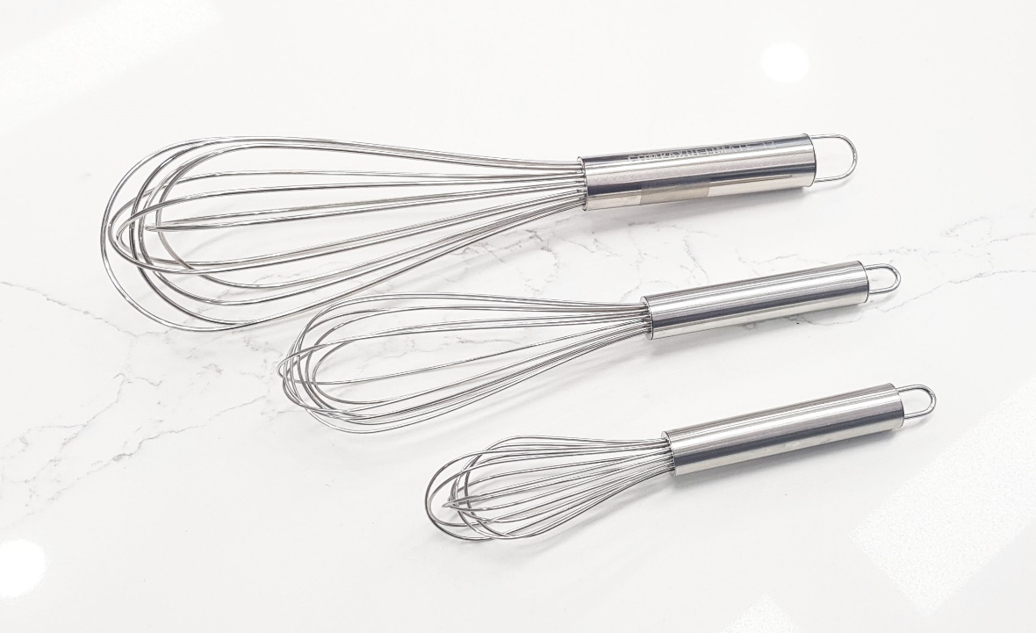
อุปกรณ์การทำ ไข่ตุ๋นสไตล์ญี่ปุ่น (Chawanmushi)
ตะกร้อมือ
อุปกรณ์

Slide 14
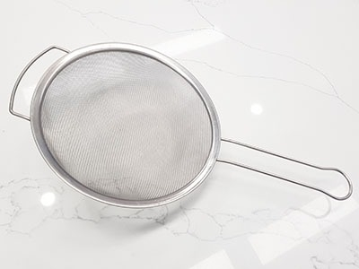
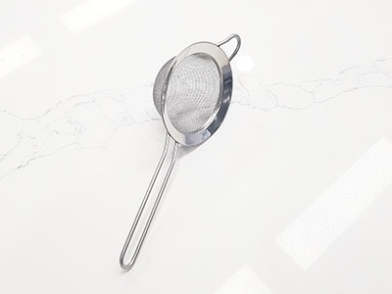
อุปกรณ์การทำ ไข่ตุ๋นสไตล์ญี่ปุ่น (Chawanmushi)
กระชอน
อุปกรณ์

Slide 15
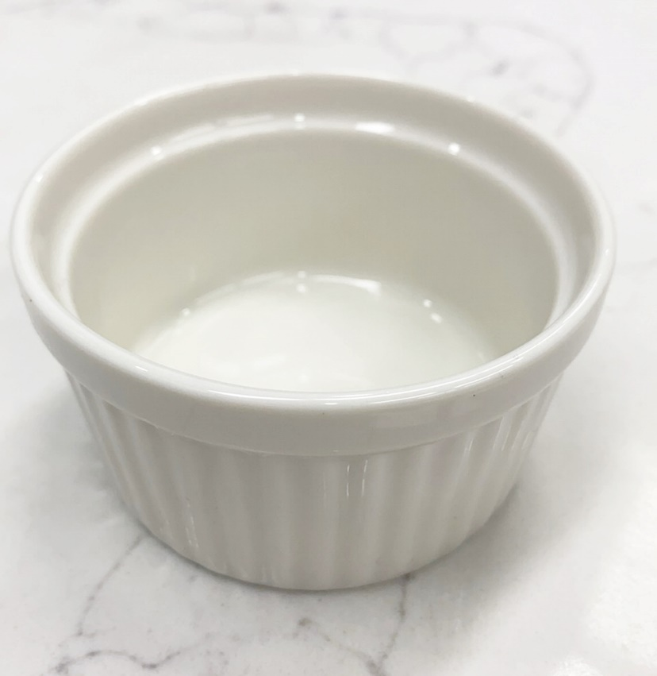
อุปกรณ์การทำ ไข่ตุ๋นสไตล์ญี่ปุ่น (Chawanmushi)
ถ้วยสำหรับอบ
อุปกรณ์

Slide 16
วัตถุดิบ ไข่ตุ๋นสไตล์ญี่ปุ่น (Chawanmushi)
เครื่องแต่งหน้าไข่ตุ๋น
เห็ดหอม แช่น้ำ 2 กรัม
แปะก๊วย 6 เม็ด
สะโพกไก่ 150 กรัม
เห็ดชิเมจิ 30 กรัม
สาเก 20 กรัม
ลูกชิ้นปลา 6 ชิ้น
แครอท 1 หัว
ผักชีญี่ปุ่น (มิตสึบะ)
วัตถุดิบ

Slide 17
วัตถุดิบ ไข่ตุ๋นสไตล์ญี่ปุ่น (Chawanmushi)
ไข่ตุ๋น (Egg Custard Mixture)
ไข่ไก่ 1 ฟอง
มิริน 30 กรัม
สาหร่ายคอมบุ 15 กรัม
โชยุ 30 กรัม
ปลาแห้งคัตสึโอะ 30 กรัม
เกลือ 4 กรัม
วิธีทำ

Slide 18
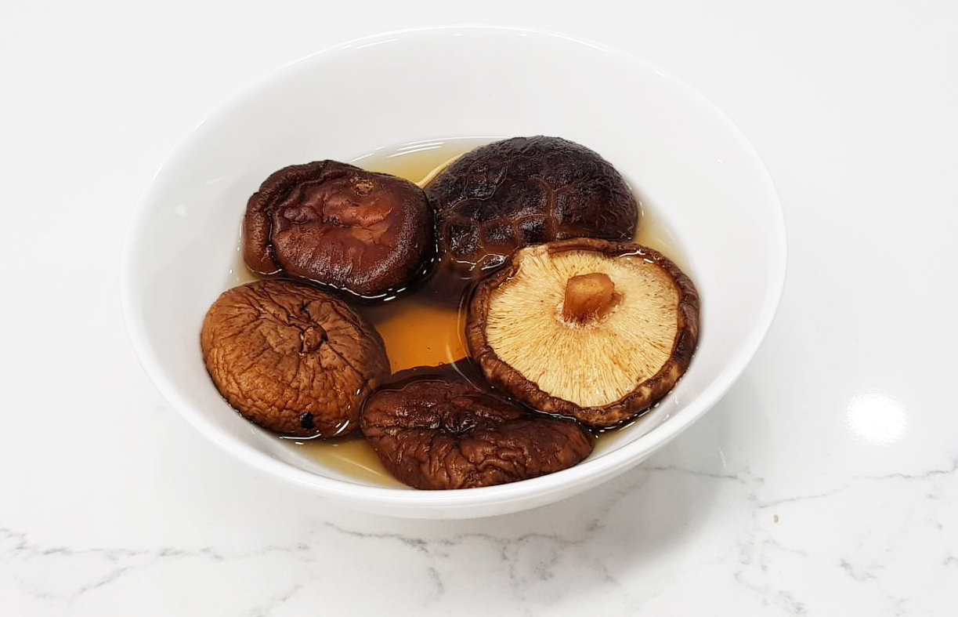
วัตถุดิบ ไข่ตุ๋นสไตล์ญี่ปุ่น (Chawanmushi)
เห็ดหอมแห้ง แช่น้ำ
วัตถุดิบ

Slide 19
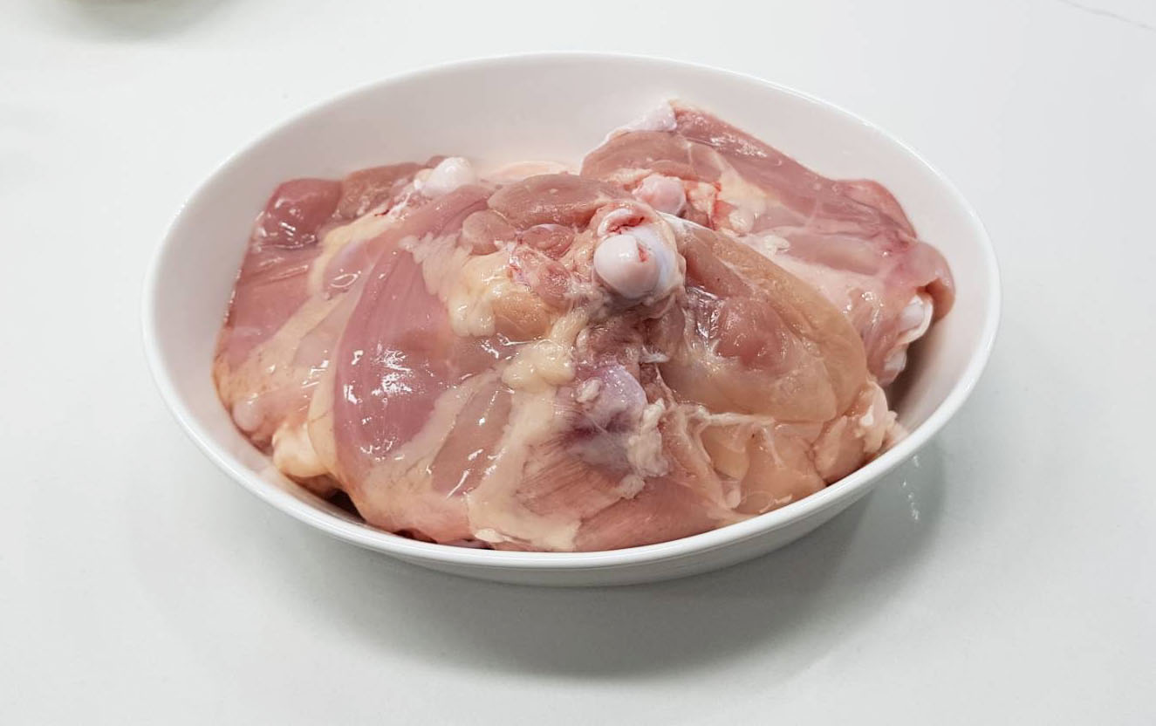
วัตถุดิบ ไข่ตุ๋นสไตล์ญี่ปุ่น (Chawanmushi)
สะโพกไก่
วัตถุดิบ

Slide 20
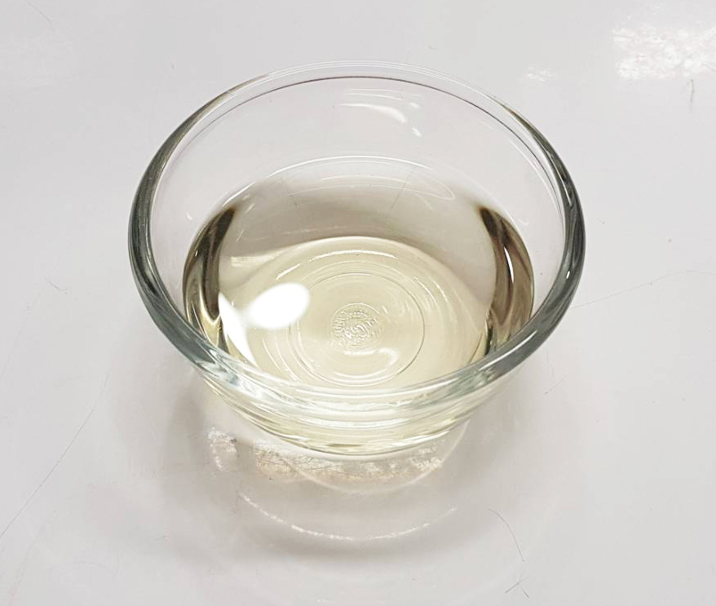
วัตถุดิบ ไข่ตุ๋นสไตล์ญี่ปุ่น (Chawanmushi)
สาเก
วัตถุดิบ

Slide 21
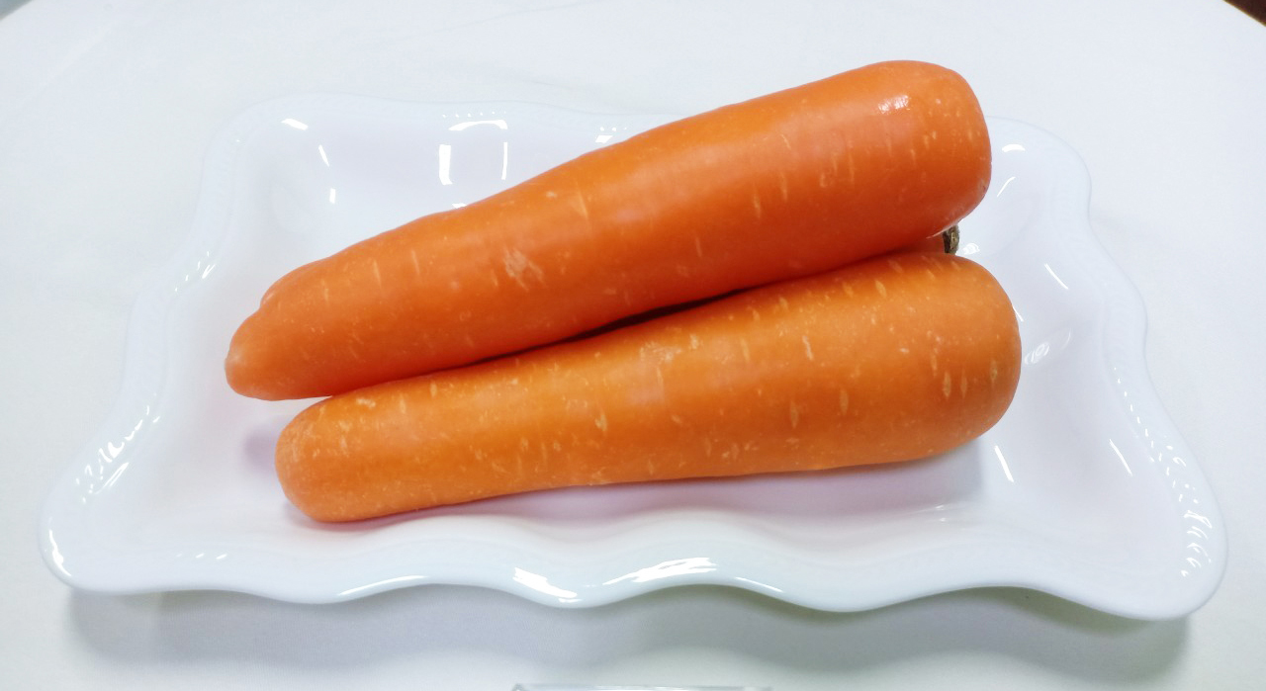
วัตถุดิบ ไข่ตุ๋นสไตล์ญี่ปุ่น (Chawanmushi)
แครอท 6 ชิ้น
วัตถุดิบ

Slide 22
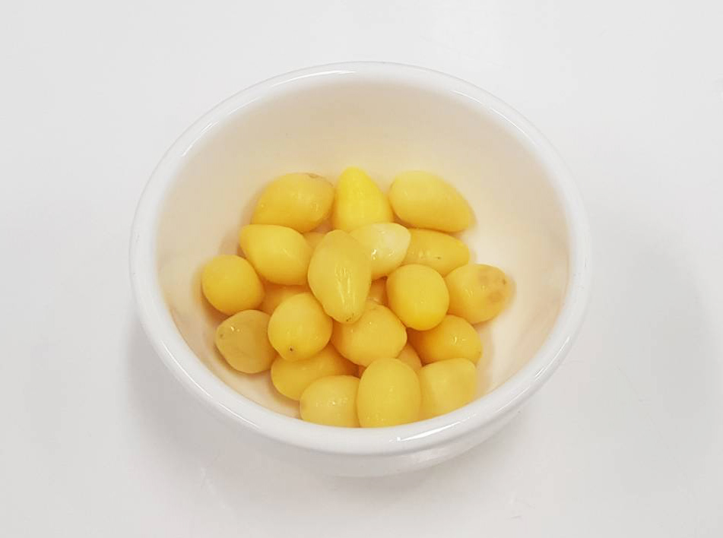
วัตถุดิบ ไข่ตุ๋นสไตล์ญี่ปุ่น (Chawanmushi)
แปะก๊วย
วัตถุดิบ

Slide 23
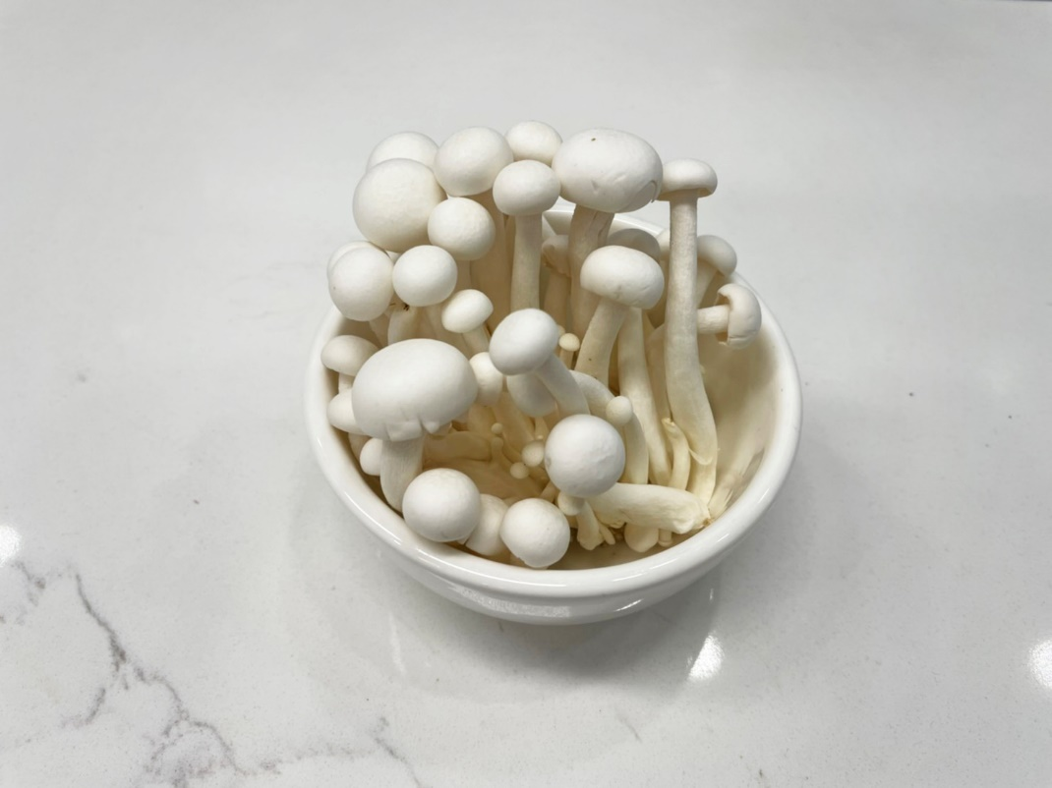
วัตถุดิบ ไข่ตุ๋นสไตล์ญี่ปุ่น (Chawanmushi)
เห็ดชิเมจิ
วัตถุดิบ

Slide 24
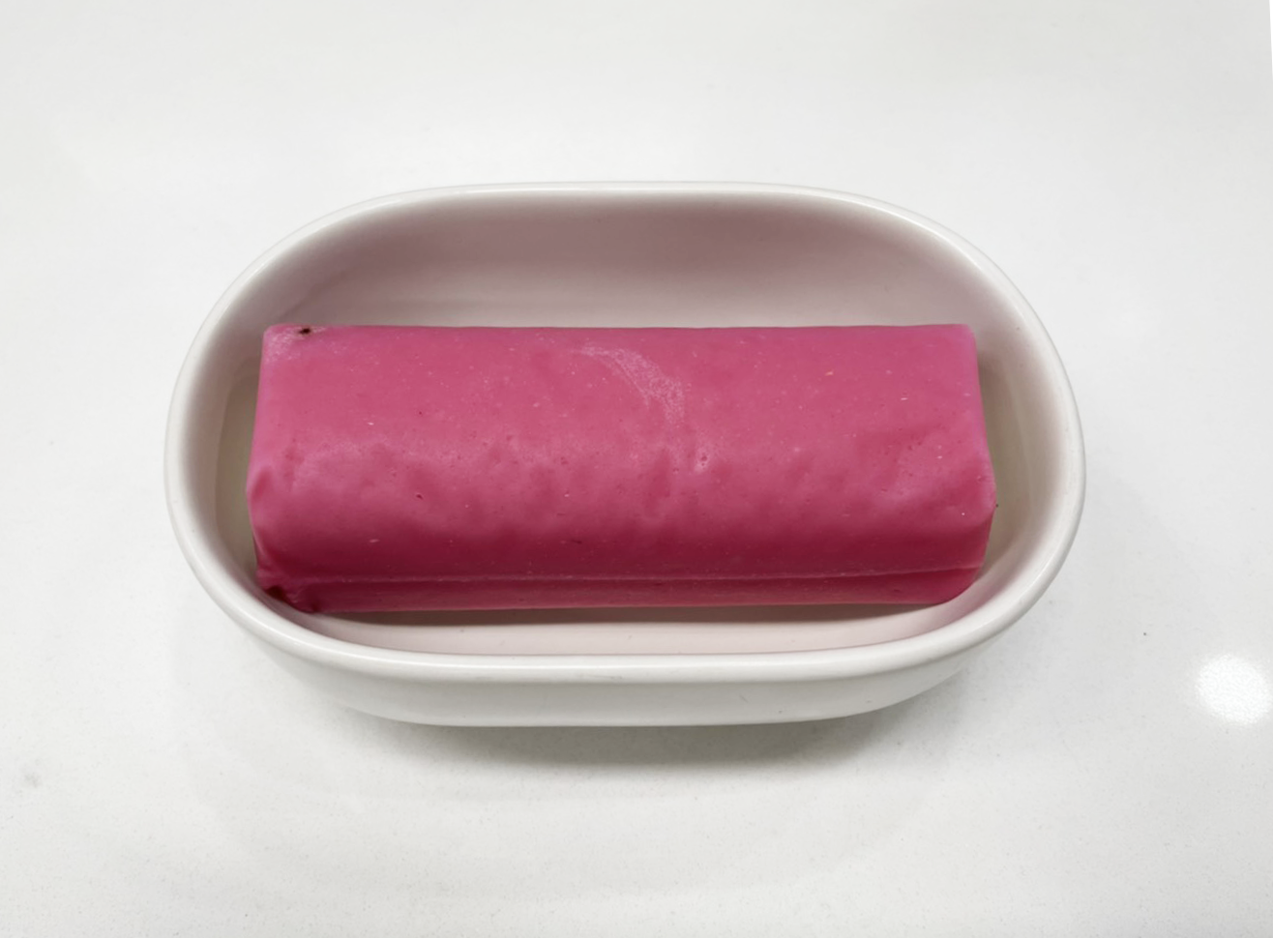
วัตถุดิบ ไข่ตุ๋นสไตล์ญี่ปุ่น (Chawanmushi)
ลูกชิ้นปลา
วัตถุดิบ

Slide 25
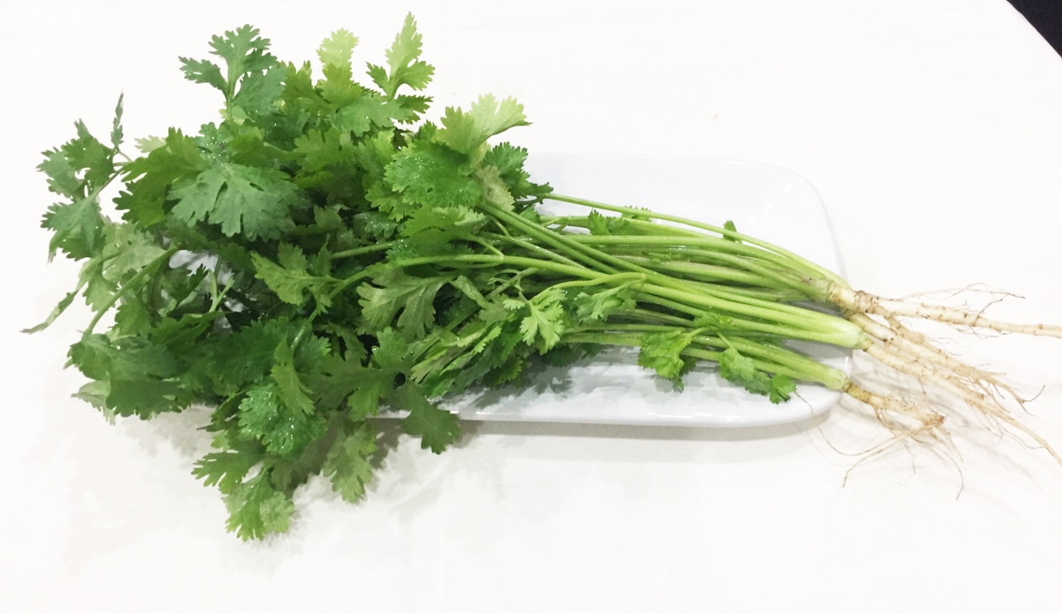
วัตถุดิบ ไข่ตุ๋นสไตล์ญี่ปุ่น (Chawanmushi)
ผักชีญี่ปุ่น
วัตถุดิบ

Slide 26
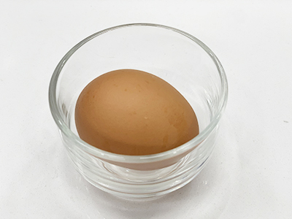
วัตถุดิบ ไข่ตุ๋นสไตล์ญี่ปุ่น (Chawanmushi)
ไข่ไก่
วัตถุดิบ

Slide 27
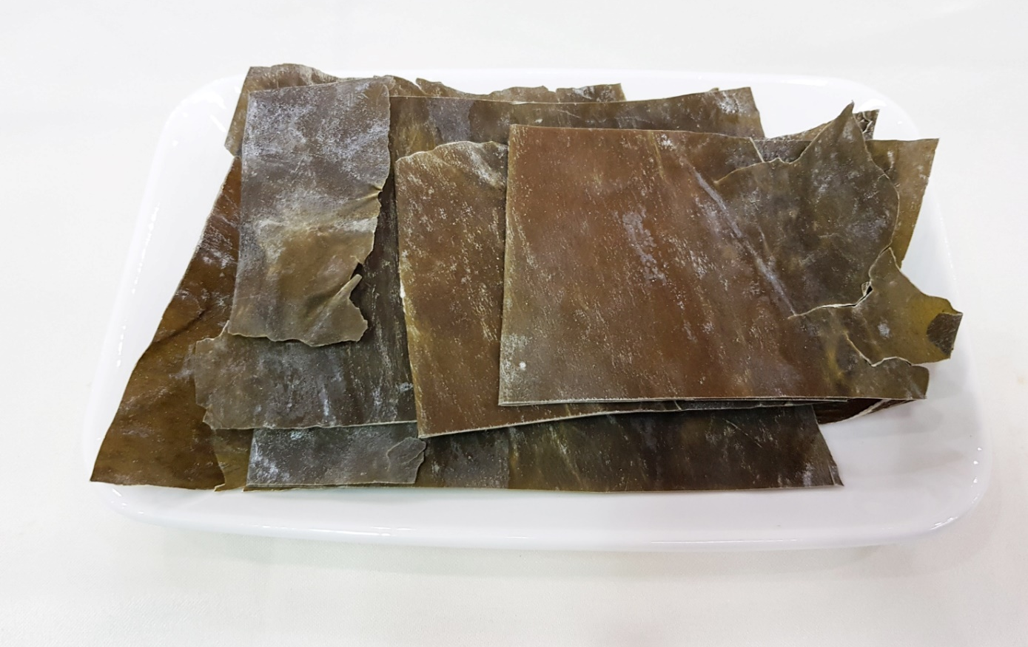
วัตถุดิบ ไข่ตุ๋นสไตล์ญี่ปุ่น (Chawanmushi)
สาหร่ายคอมบุ
วัตถุดิบ

Slide 28
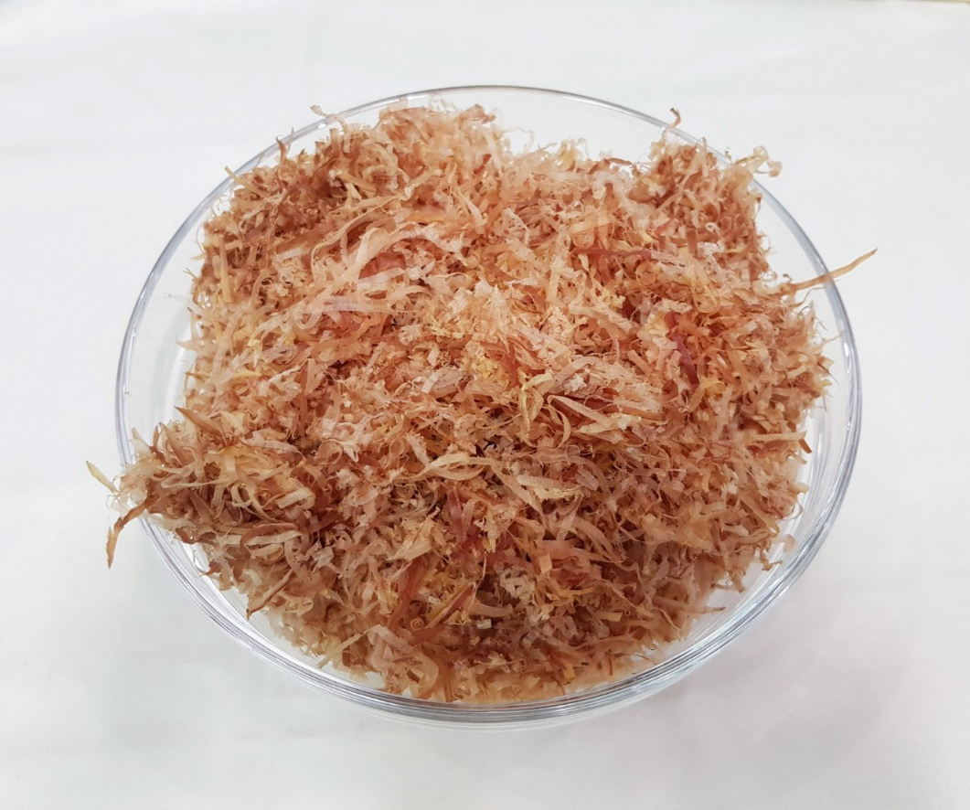
วัตถุดิบ ไข่ตุ๋นสไตล์ญี่ปุ่น (Chawanmushi)
ปลาแห้งคัตสึโอะ
วัตถุดิบ

Slide 29
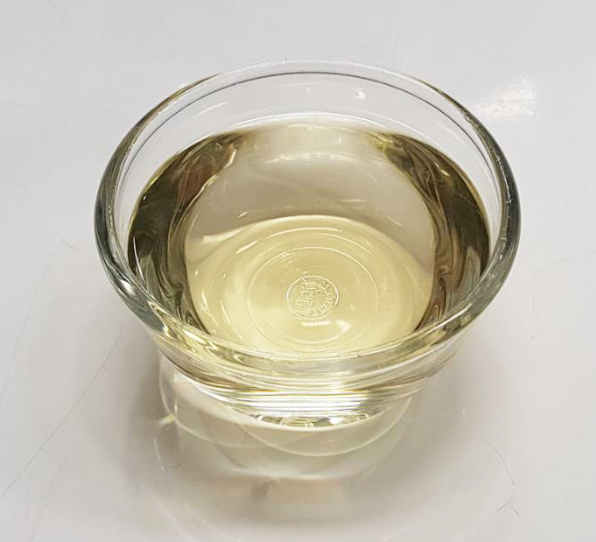
วัตถุดิบ ไข่ตุ๋นสไตล์ญี่ปุ่น (Chawanmushi)
มิริน
วัตถุดิบ

Slide 30
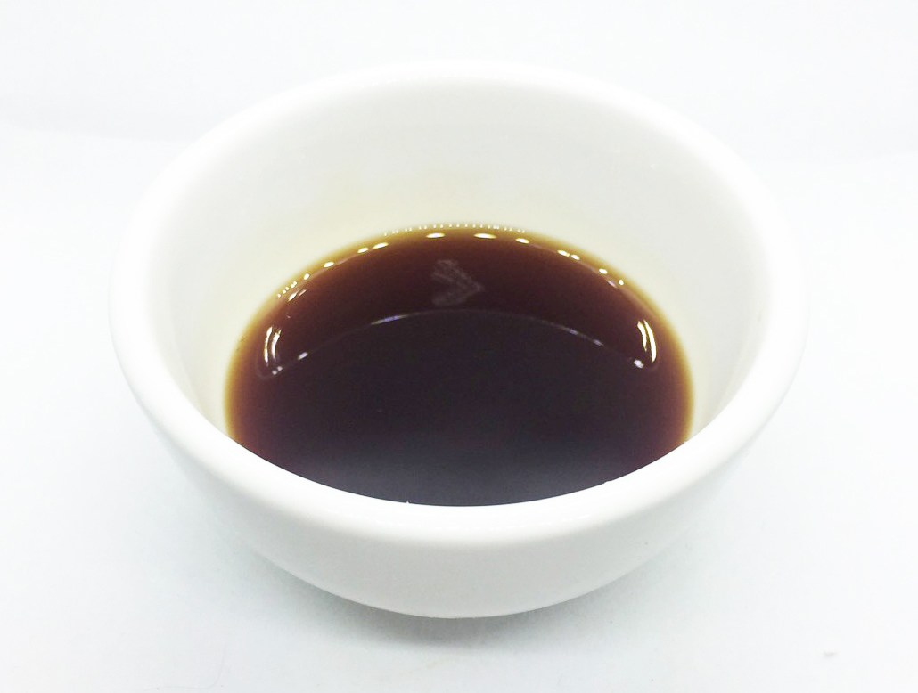
วัตถุดิบ ไข่ตุ๋นสไตล์ญี่ปุ่น (Chawanmushi)
โชยุ
วัตถุดิบ

Slide 31
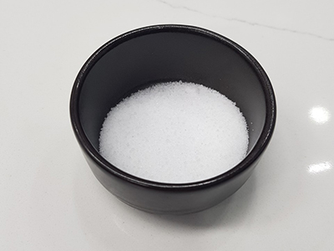
วัตถุดิบ ไข่ตุ๋นสไตล์ญี่ปุ่น (Chawanmushi)
เกลือ
วัตถุดิบ

Slide 32
วิธีทำ ไข่ตุ๋นสไตล์ญี่ปุ่น (Chawanmushi)
ขั้นตอนการเตรียมวัตถุดิบ
1. เลาะกระดูก หั่นเป็นชิ้น แยกหนังไก่ออก แช่ในน้ำสาเก
2. เห็ดหอมแช่น้ำ แล้วหั่นเป็นชิ้นๆ
3. สไลด์แครอทเป็นชิ้นๆ
4. แช่สาหร่ายคอมบุ ตั้งเตา นำสาหร่ายคอมบุมาต้ม แล้วคีบออก ต้มให้เดือด ปิดไฟ จากนั้นใส่ปลาคัตสึโอะลงไป ต้มทิ้งไว้ 10 นาที แล้วกรองเอาปลาออก
วิธีทำ
1. ตีไข่และผสมน้ำซุปที่เตรียมไว้
2. ปรุงรสด้วย โซยุ สาเก มิริน
3. กรองส่วนผสมทั้งหมด
4. วางไก่ที่หมักสาเกไว้ที่ก้นภาชนะ
5. เทส่วนผสมไข่ลงไป ใช้ กระดาษ tin foil ปิดไว้
6. นึ่งไฟอ่อน ไปเรื่อย ๆ จนไข่เริ่มอยู่ตัว วางลูกชิ้นปลา และแครอท นึ่งต่ออีก 5 นาที ยกออก
หน้าหลัก

